Slide 1
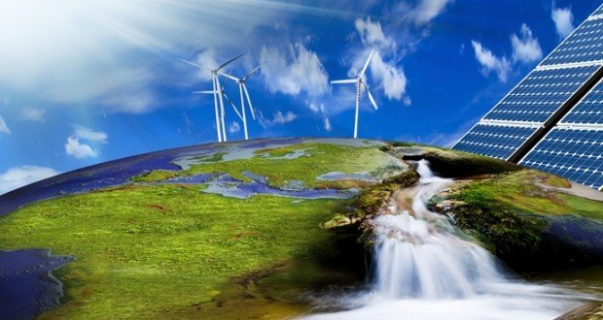
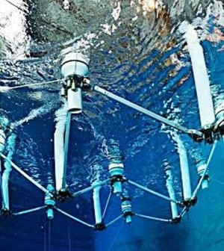
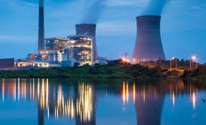
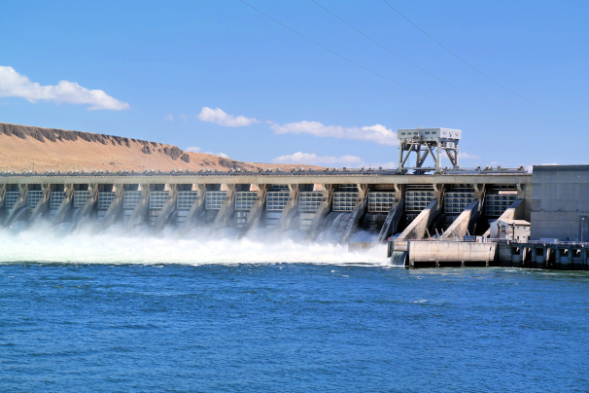
Δ’ Παγκύπριο Μαθητικό συνέδριο για το Περιβάλλον και την Αειφορία
Ενέργεια + Ενέργειες
¨
Ηλιακή Ενέργεια
Προέρχεται από τον ήλιο και οι μορφές της είναι το φως, η θερμότητα και οι διάφορες ακτινοβολίες .Μπορούμε να τη συλλέξουμε με τη χρήση των φωτοβολταϊκών
Αιολική Ενέργεια
Παράγεται με την εκμετάλλευση του ανέμου χρησιμοποιώντας τις ανεμογεννήτριες.
Γεωθερμική Ενέργεια
Ονομάζεται η φυσική ενέργεια της Γης που διαρρέει από το εσωτερικό του πλανήτη προς την επιφάνεια.
Ενέργεια Κυμάτων-Ωκεανών
Μέσα στη θάλασσα υπάρχει αποθηκευμένη τεράστια ποσότητα κινητικής ενέργειας έτσι και την εκμεταλλευόμαστε.
Υδροηλεκτρική
Ενέργεια
Δημιουργείται με τη συσσώρευση μεγάλων ποσοτήτων νερού σε υψομετρική διαφορά και με την υδατόπτωση μετατρέπεται σε κινητική ενέργεια.
Εργοστάσιο Παραγωγής Ενέργειας
Μαθητική Ομάδα : Μηνάς Γεωργίου, Αναστάσης Βασιλακκάς, Νικολίνα Αυξεντίου
Σχολική Χρονιά:2018-2019
Σχολείο: Γυμνάσιο Πετράκη Κυπριανού
Υπεύθυνος Καθηγητής : Στέλιος Μεταξάς
www.wikipedia.com www.energies.com www.kykpee.org./?page_id=10922

